Slide 1
Sinh học 8
Bài 3
TẾ BÀO

Slide 2
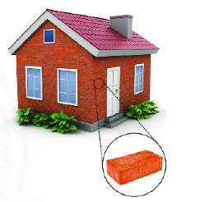

Slide 3
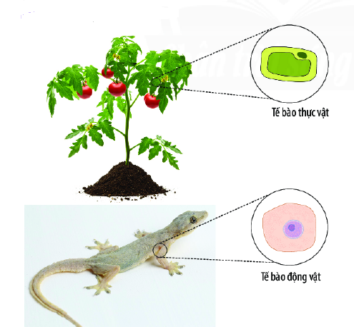
Quan sát hình bên và cho biết đơn vị cấu tạo nên cơ thể sinh vật là gì?

Slide 4
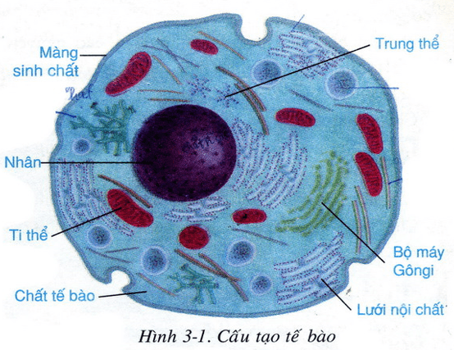
Bài 3. Tế bào
I. Cấu tạo tế bào
Bào quan

Slide 5
Bài 3. Tế bào
I. Cấu tạo tế bào
Màng tế bào
Chất tế bào
Nhân

Slide 6
Bài 3. Tế bào
I. Cấu tạo tế bào
Tế bào gồm 3 phần:
Màng tế bào
Tế bào chất: gồm các bào quan
Nhân: Nhiễm sắc thể, nhân con

Slide 7
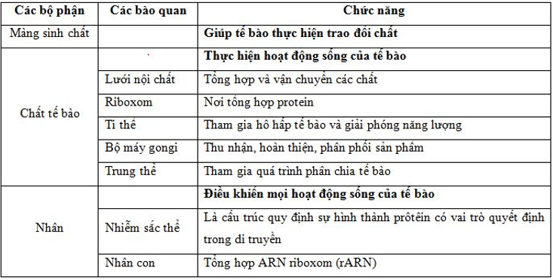
Bài 3. Tế bào
II. Chức năng các bộ phận trong tế bào
Bảng 3-1. Chức năng của các bộ phận trong tế bào

Slide 8
Bài 3. Tế bào
III. Thành phần hóa học của tế bào
Giảm tải

Slide 9
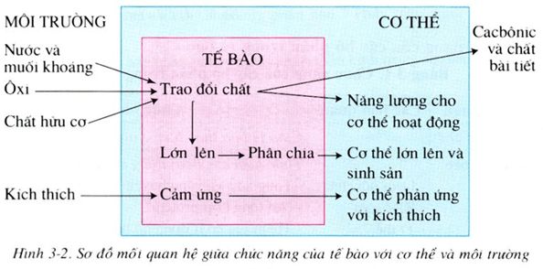
Bài 3. Tế bào
IV. Hoạt động sống của tế bào

Slide 10
Bài 3. Tế bào
IV. Hoạt động sống của tế bào
Hoạt động sống của tế bào gồm: trao đổi chất lớn lên, phân chia, cảm ứng.

Slide 11
Dặn dò
Ghi chép nội dung bài học
Học thuộc bài đầy đủ
Xem trước nội dung bài số 4

